Slide 1

CLASE 6 - CREACIÓN DE PORTAFOLIO RESPONSIVE CON BOOTSTRAP Y ANIMACIÓN CON JAVASCRIPT (Parte 2)

Slide 2


Apoyo para lxs mentores:
Repositorio en GitHub:
Proyecto Final

Slide 3
ANIMAR TU ESCRITURA CON JAVASCRIPT
Notes:
Link de soporte: https://nancynsalazar.medium.com/guía-rápida-para-construir-tu-portafolio-como-programador-a-9f02daeabb12

Slide 4
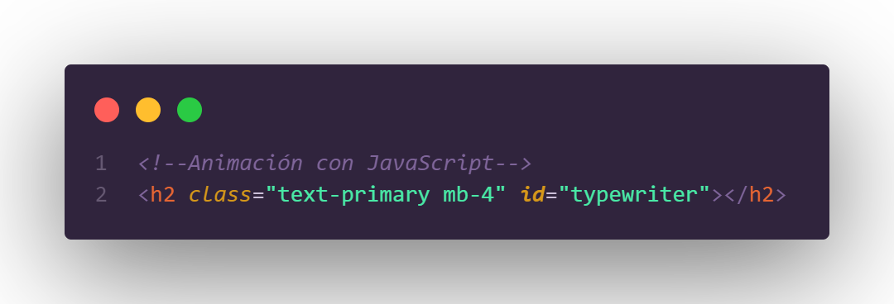
Notes:
Typewriter Effect – Efecto de la máquina de escribir. Contenido del HTML para animar.

Slide 5
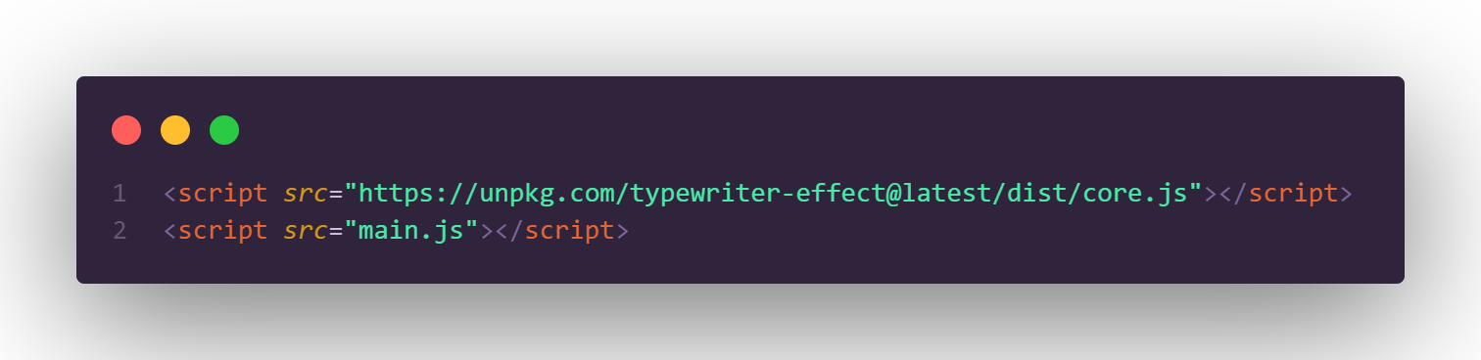
Notes:
Script insertado en HTML después del footer.

Slide 6
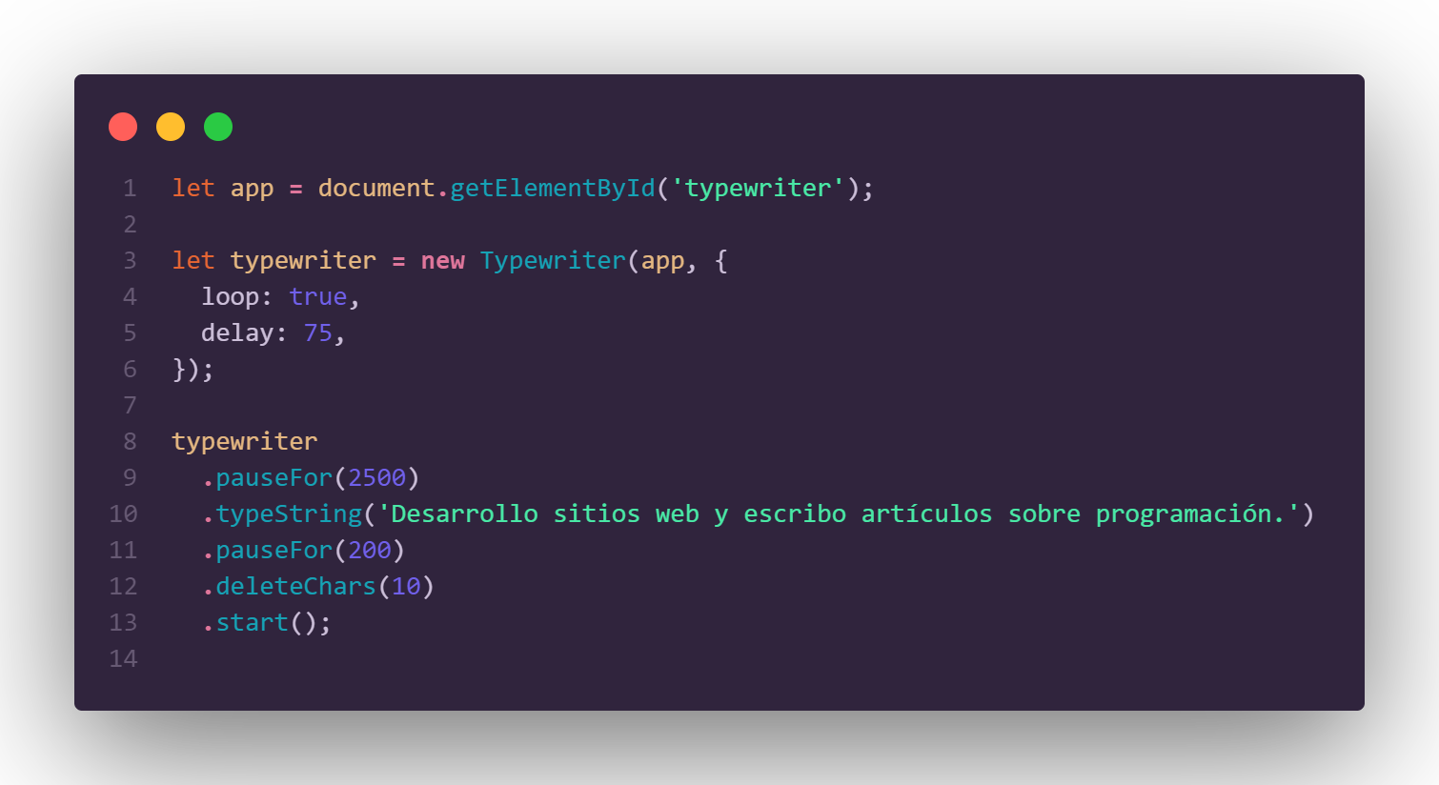
Notes:
Creación de SCRIPT en un archivo JavaScript.

Slide 7

Recordatorios
Recordatorio 1
Recordatorio 2

